Slide 1

Тема. Поняття про класифікацію рослин

Slide 2


Вправа « Так – Ні».
1.Квітка – це орган статевого розмноження.
2.Проста оцвітина складається з чашечки та віночка .
3.Головними частинами квітки є тичинки і маточки.
4.У маточки розрізняють дві частини: зав’язь і стовпчик.
5.Усі рослини мають тільки двостатеві квітки.
6.Зонтик, щиток, кошик належать до простих суцвіть.
7.Під час перехресного запилення пилок потрапляє з тичинки на приймочку маточки однієї і тієї ж квітки.
8.Для квіткових рослин характерне подвійне запліднення.
9. Схожість насіння – це його здатність до проростання.
10. Соковиті плоди бувають розкривними та нерозкривними..

Slide 3
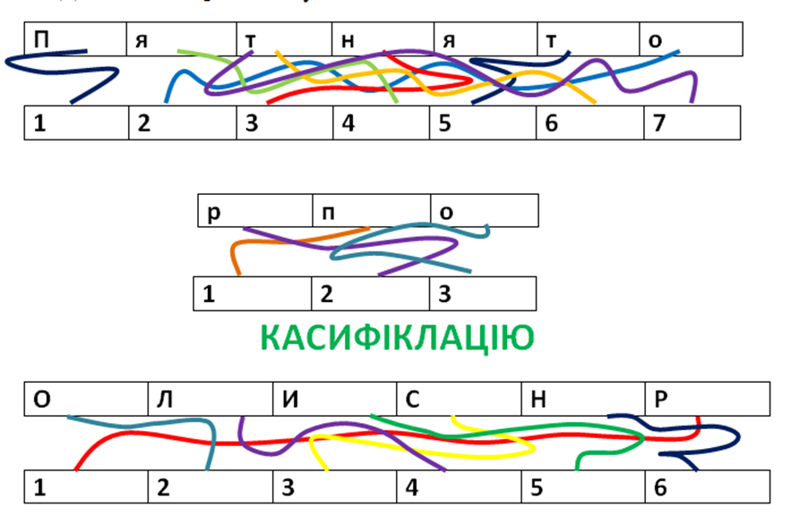

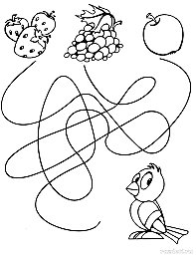
ТЕМА УРОКУ
КЛАСИФІКАЦІЮ

Slide 4
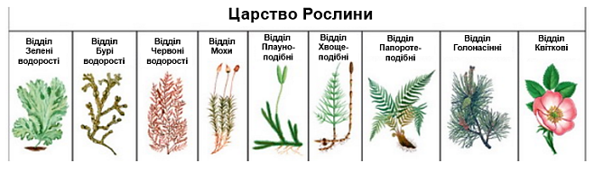
ЯКІ ХАРАКТЕРИСТИКИ, ОЗНАКИ ВИКОРИСТОВУВАЛИ
Розподіліть рослини на окремі групи за певною ознакою.

Slide 5
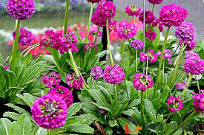
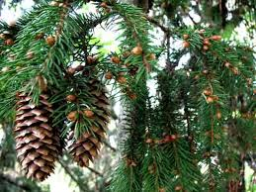
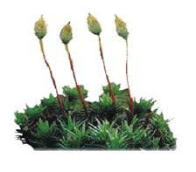
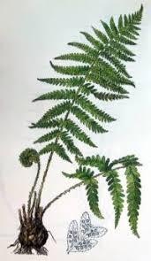
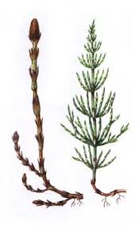
Станом на початок 2010 року за даними Міжнародного союзу охорони природи було описано близько 320 тисяч видів рослин, з них
близько 280 тисяч видів квіткових,
1 тисяча видів голонасінних,
близько 18 тисяч мохоподібних,
близько 12 тисяч видів вищих спорових рослин (Плауноподібні,Папоротеподібні, Хвощеподібні)
Ці числа збільшуються, оскільки постійно відкриваються нові види.

Slide 6
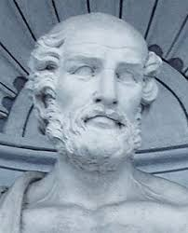
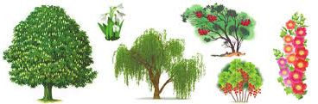
Систематика рослин — розділ біології, що вивчає різноманітність рослин.
Рослини діляться на такі групи: дерева, чагарники, напівчагарники («фріганон»), та трави
У числі перших, хто застосував класифікацію до об'єктів природи, був Теофраст
За праці про рослини, Теофраста вважають «батьком ботаніки».

Slide 7
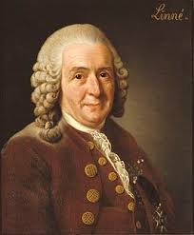
«Бог створив, а Лінней систематизував»
Описав ≈1500 видів рослин
Ввів принцип подвійних назв видів(видова наукова назва, за Ліннеєм, складається із двох слів, перше з яких — назва роду (пишеться з великої літери), а друге (пишеться з малої літери) — вказує на видову належність. В цьому полягає принцип бінарної номенклатури (подвійної назви).
Карл Лінней
1707 – 1778 рр
Шведський природознавець

Slide 8

Царство Рослин
СИСТЕМАТИКА РОСЛИН
Відділ
Порядок
Клас
СИСТЕМАТИЧНІ КАТЕГОРІЇ
Родина
Рід
Вид

Slide 9
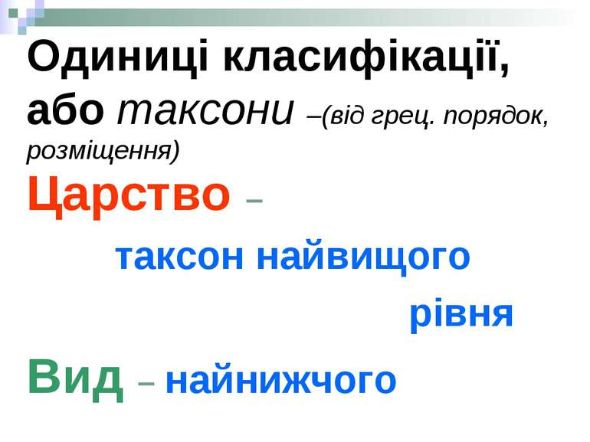

Slide 10
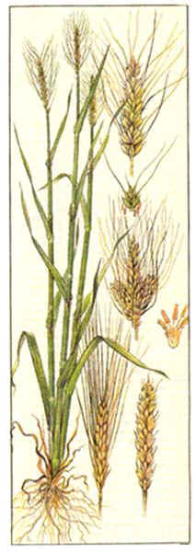
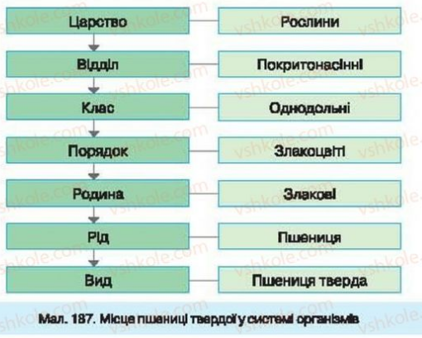
НАПРИКЛАД

Slide 11
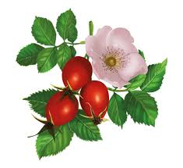
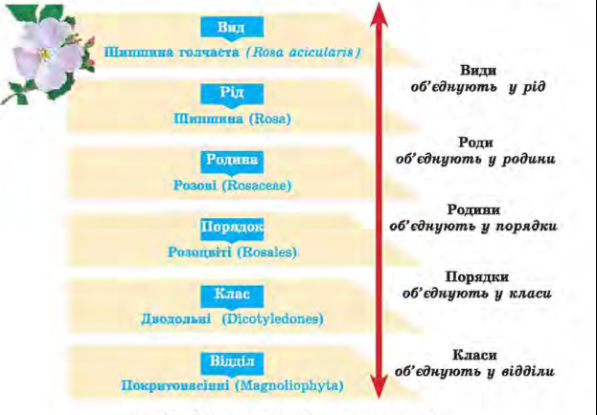

Slide 12
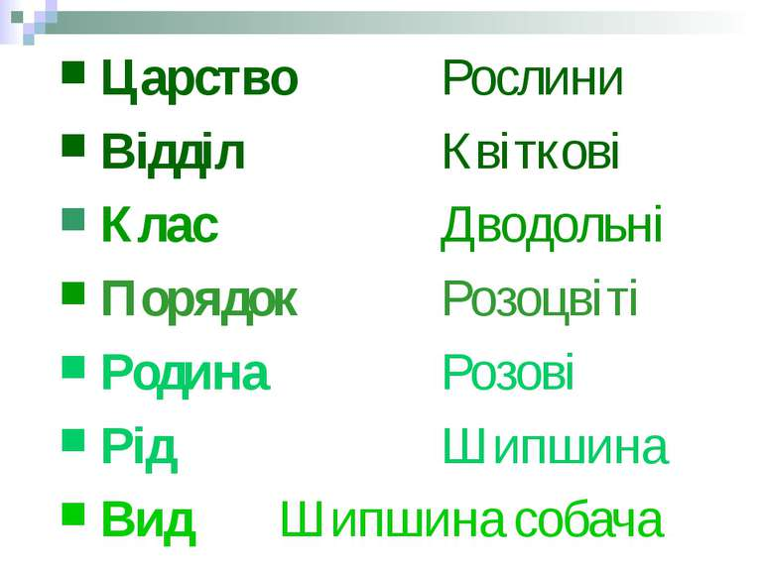
ВСТАНОВИМО СИСТЕМАТИЧНЕ ПОЛОЖЕННЯ ШИПШИНИ СОБАЧОЇ

Slide 13
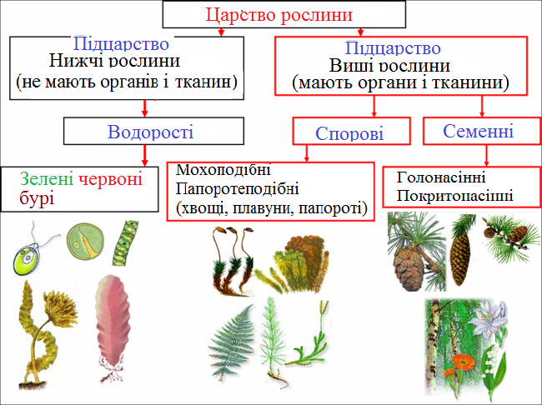

НАЗВИ СИСТЕМАТИЧНИХ КАТЕГОРІЙ?

Slide 14
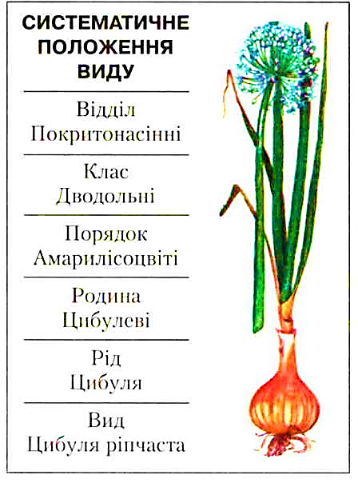
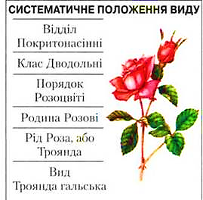
КЛАСИ ВІДДІЛУ ПОКРИТОНАСІННИХ
Дводольні
Однодольні

Slide 15
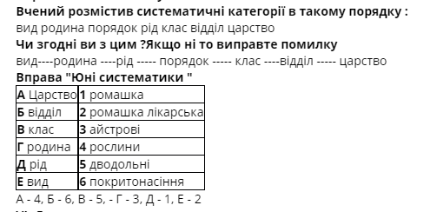


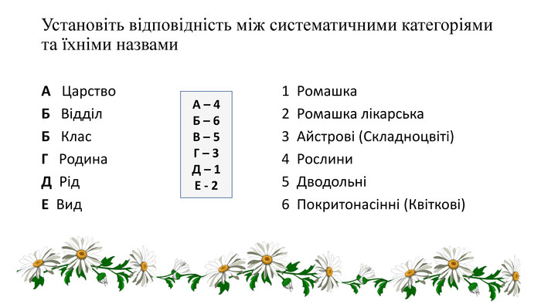
ВПРАВА «ЛОВИ ПОМИЛКУ
ВПРАВА «ЮНІ СИСТЕМАТИКИ»

Slide 16

ДОМАШНЄ ЗАВДАННЯ ОПРАЦЮВАТИ § 40

